Slide 1
HUILA
QUIERO INVITARLOS A TODA NUESTRA GENTE A QUE VENGAN Y SE PEGUEN LA RODADITA Y DISFRUTEN DE NUESTRAS HERMOSAS COSTUMBRES , FESTIVIDADES, BAILES TIPICOS Y COMIDAS TIPICAS DE NUESTRA REGION LAS CUALES SERAN DE MUY BUEN AGRADO PARA USTEDES NUESTRA QUERIDA COMUNIDAD
-REGION DE MUCHAS COSTUMBRES
-GENTE DE DIFERENTES RAZAS
-VARIEDAD DE CLIMAS
-INMENSIDAD DE PLATOS TIPICOS
-BAILES REPRESENTATIVOS A LA REGION
ALGO SI LES DIGO COMO EL HUILA NO HAY OTRO
SER HUILENSE ES LO MEJOR QUE TE PUEDE PASAR.
EL HUILA TE ESPERA.

Slide 2

COSTUMBRE
ESTAMOS A COSTUMBRADOS A VIVIR EL SAMPEDRO ,Y MUCHAS MAS CELEBRACIONES COMO EL NOCHE DE BRUJAS DE LA MADRE, SAN PEDRO , DICIEMBRE, LAS NOCHES DE LAS VELITAS, NOCHE DE BRUJAS, ETC.

Slide 3
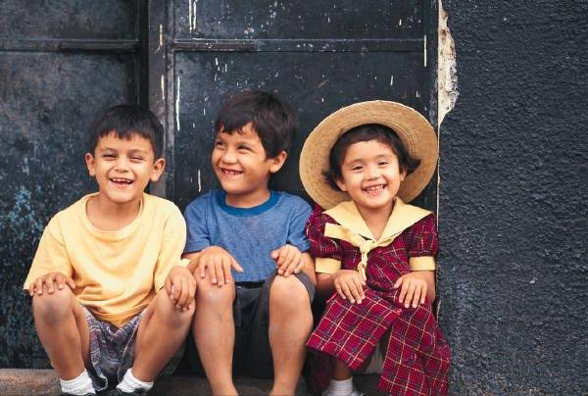
NUESTRA GENTE
ESTAMOS RODEADOS DE MUCHAS CLASES DE RAZAS COMO LA DE LOS MESTIZOS, NEGROS , BLANCOS , AMARILLOS, ETC.
TODOS TENEMOS UN MUY BUEN CORAZON Y MUY BUENAS INTENSIONES CON LA GENTE .

Slide 4
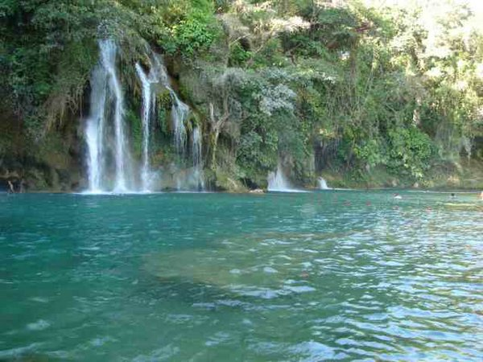
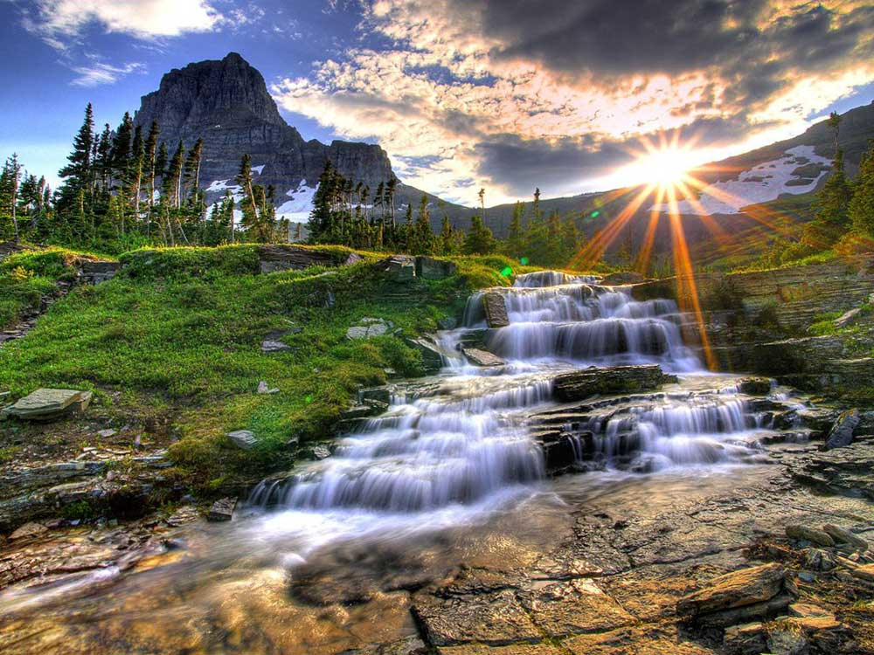
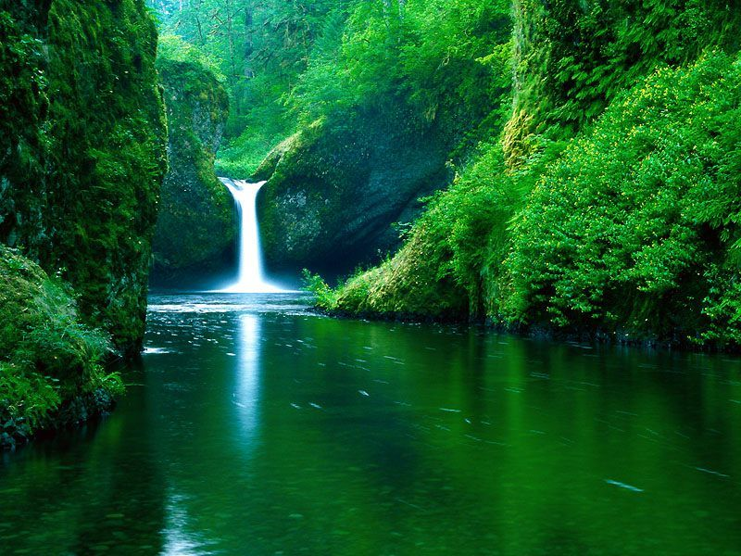
CLIMAS
EN ESTA QUERIDISIMA Y HERMOSA REGION TENEMOS MUCHOS CLIMAS COMO EL INVIERNO , VERANO, OTOÑO, ENTRE OTROS .

Slide 5
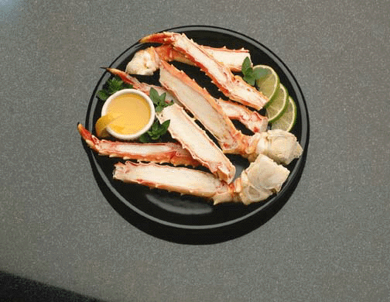
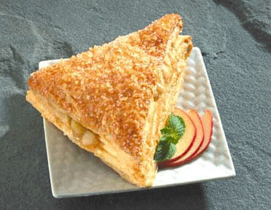
COMIDAS TIPICAS
EN NUESTRA HERMOSA TIERRA VIVIMOS RODEADOS DE DELICIAS , PLATOS ESQUIZITOS …
Y EXISTE UNA LEY : AQUEL QUE NO COMA ES POR QUE ES UNA PERSONA SIN COSTUMBRES .

Slide 6

BAILES
VIVIMOS EL FOLCLOR MUY UNIDOS CON BAILES, PRESENTACIONES SOBRE NUESTRA REGION , ASI PASAMOS EL SAMPEDRO MUY FELIZES Y RECORDANDO NUESTRA CULTURA …

